Slide 1
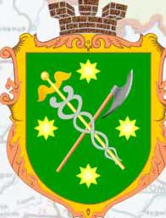

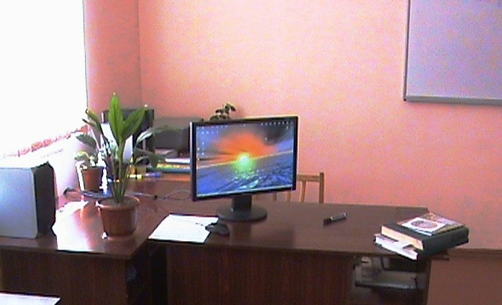
Стародавня фінікія

Slide 2
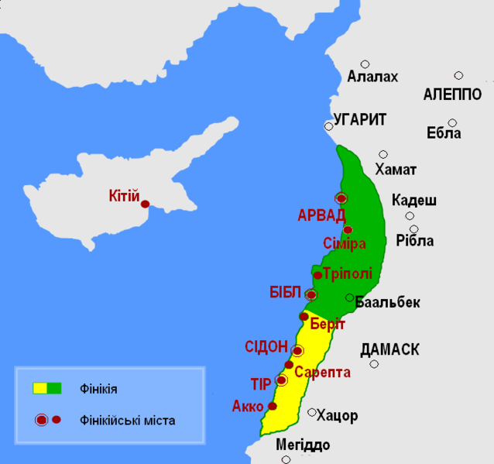
Maпа Фінікії зеленою фарбою позначена «країна Фенху»
1200 до н. е.
Жовтою фарбою позначена Сідонська країна

Slide 3
Мета: сформувати уявлення про
Особливості розвитку Фінікії,
охарактеризувати фінікійські
Міста-держави, заснування
Колоній, розвивати вміння
Порівнювати історичний матеріал,
Працювати з різними видами джерел,
Історичними картами.
Поняття: “імперія”, “фінікійські міста-держави”,
“колонія”.

Slide 4
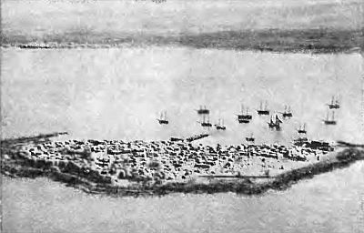
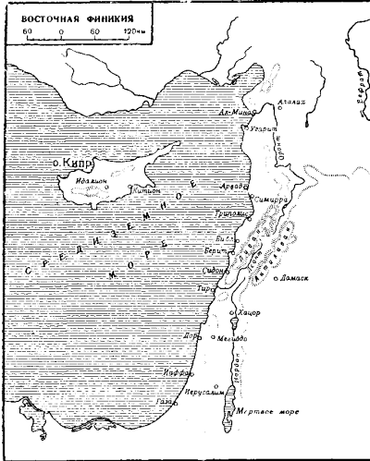
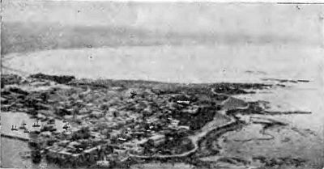
Сучасний Сідон
Східна фінікія
Сучасний Тір

Slide 5
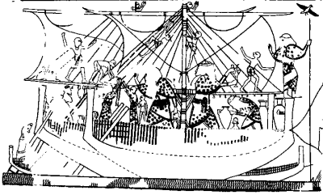
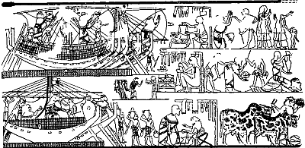
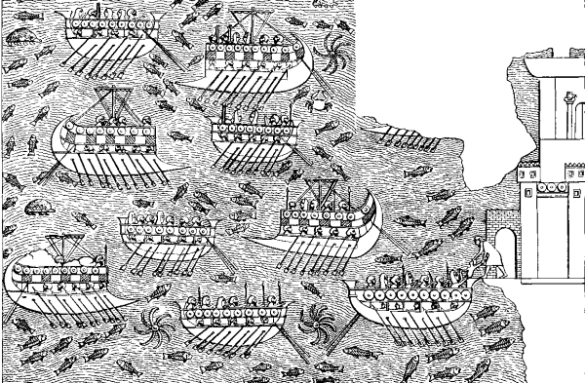
Фінікійські кораблі

Slide 6
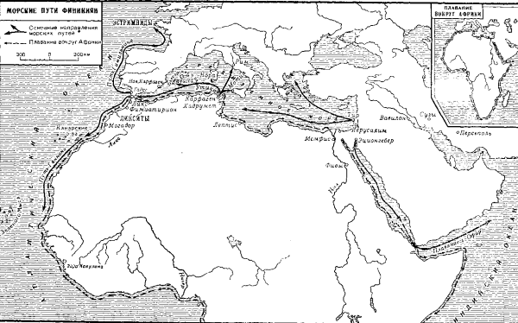
Морські шляхи фінікійців

Slide 7
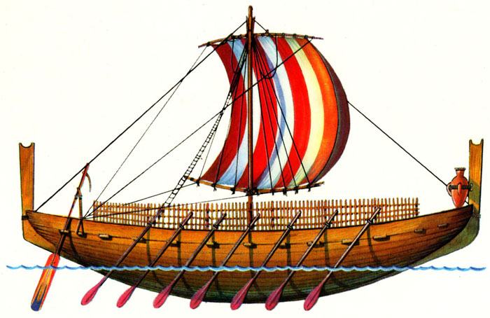
Фінікійський торгівельний корабель

Slide 8
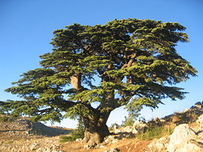
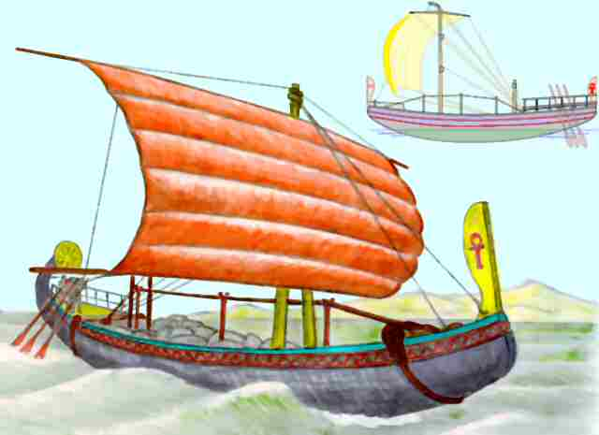
Кращими мореплавцями і суднобудівниками стародавнього світу за 1500 - 1000 років до н. е. були фінікійці, які жили на східному узбережжі Середземного моря . Знаменитий ліванский кедр, покривавший схили гір їх батьківщини, давав гарний матеріал для будівництва міцних мореплавних суден.

Slide 9
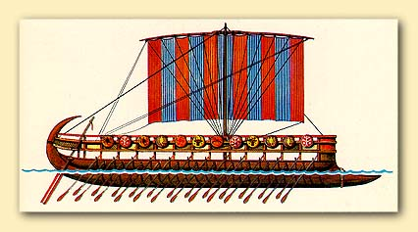
Фінікійський військовий корабель
Бірема – гребний військовий корабель з двома рядами весел

Slide 10
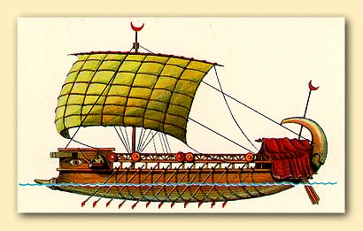
Фінікійці вважались найкращими моряками свого часу, і багато держав стародавніх часів часто використовували їх як найманців. На малюнку зображена бойова і торгівельна бірема 70 р. до н. е. Довжина - близько 30 м. Ширина основного корпуса - 1/6 довжини.
Ассиро-фінікійський військовий і
торгівельний корабель

Slide 11
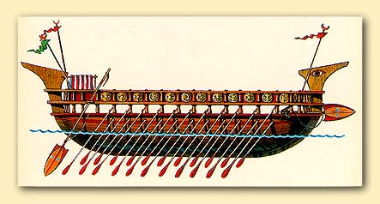
Ассиро-фінікійський
бойовий корабель

Slide 12
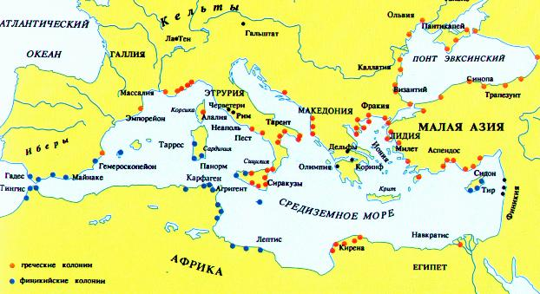
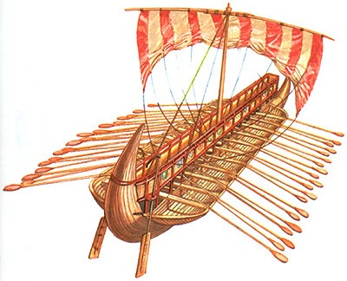

Slide 13
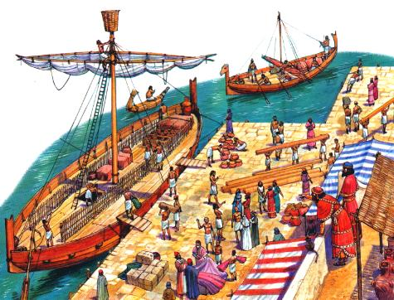
Від завоювань до торгівлі

Slide 14
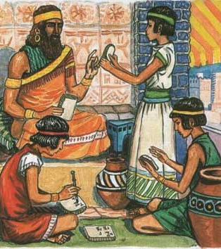
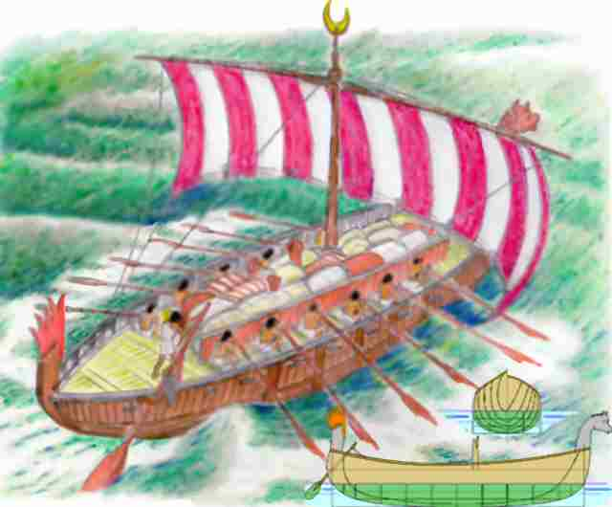
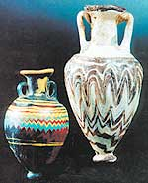

Slide 15
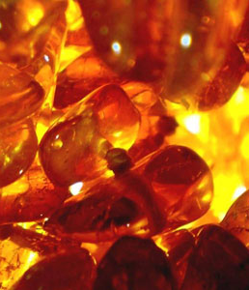
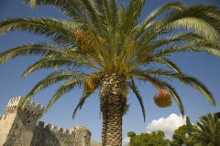
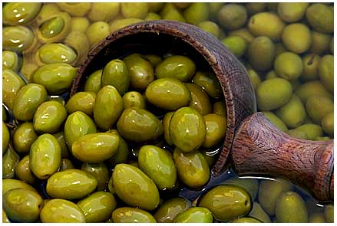
Оливкове масло,
Вино, будівельний ліс,
Ювелірні вироби з скла,
Дерева, слонової кістки

Slide 16
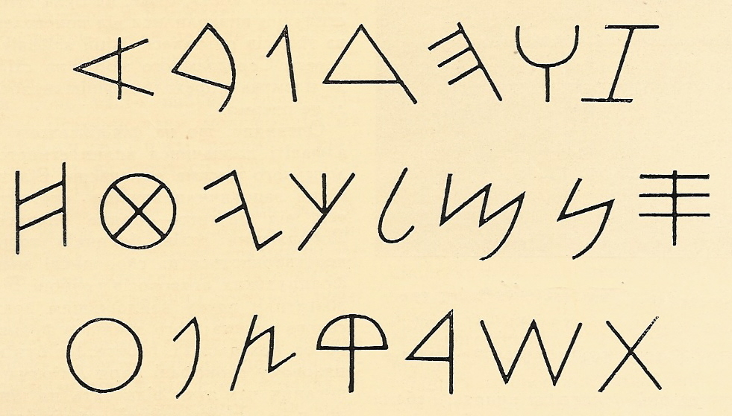
Фінікійська абетка
22 приголосні звуки

Slide 17
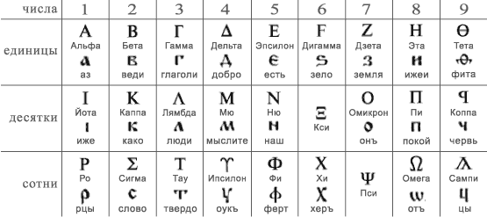
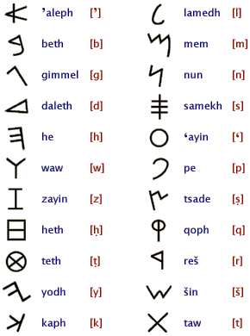
Грецький алфавіт
Фінікійська абетка

Slide 18
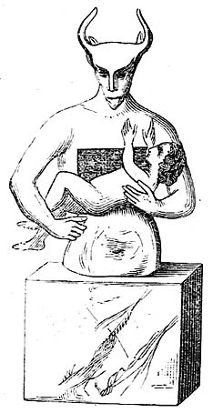
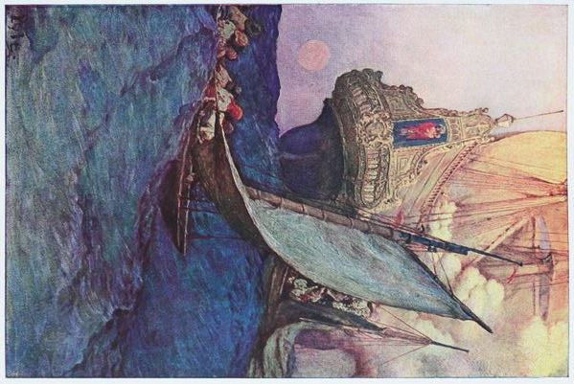
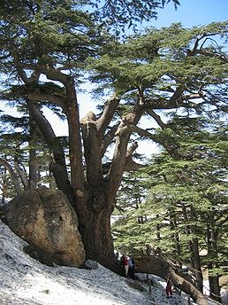
Релігія фінікійців. Фінікійці поклонялися жорстокому богові Молоху. Перед його статуєю приносили людські жертви, благаючи дошу. Крім Молоха, шанували богиню місяця Таніту і богиню ранкової зорі, краси та кохання Астарту.
Ліванський кедр
Фінікійські мореплавці -
Молох
і пірати

